Slide 1


Bài 50
Năng lượng tái tạo

Slide 2
Nội dung
I
Nguồn năng lượng trong
tự nhiên
II
Nguồn năng lượng tái tạo

Slide 3
I
Nguồn năng lượng trong tự nhiên

Slide 4
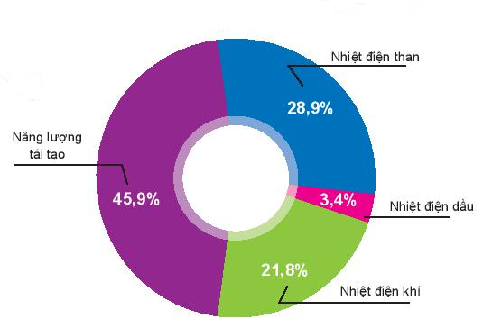
Hình bên là cơ cấu nguồn năng lượng dùng để sản xuất điện ở nước ta năm 2015. Theo em, năng lượng tái tạo là gì?
Notes:
Hướng dẫn HS quan sát biểu đồ, để các em thấy rằng trong việc sản xuất điện, năng lượng tái tạo đang được sử dụng với tỉ lệ thấp so với năng lượng hoá thạch. Từ đó, HS bước đầu nhận ra được vấn đề hiện nay: nguồn năng lượng hoá thạch đang sử dụng quá mức và sẽ cạn kiệt nhanh, cần phải tăng cường sử dụng năng lượng tái tạo.
- Yêu cầu HS thảo luận nhanh và rút ra nhận xét từ việc quan sát biểu đồ.
- Sau đó, GV thống nhất câu trả lời của HS và dẫn dắt vào nội dung bài học.

Slide 5

Em hãy phân biệt các nguồn năng lượng sau đây thuộc nguồn năng lượng tái tạo hay không tái tạo.

Slide 6
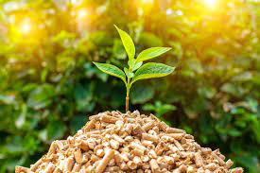

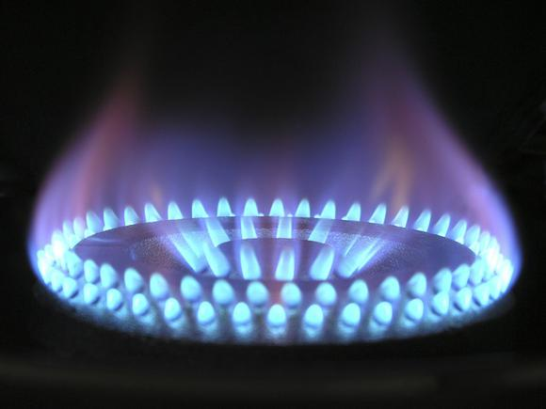

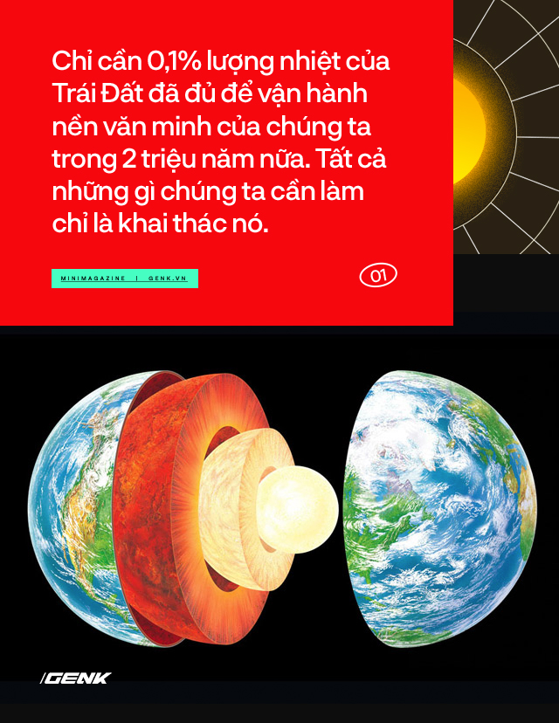
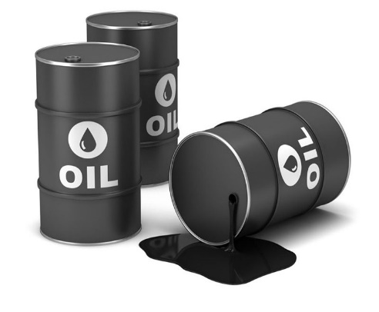
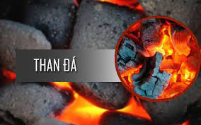


Slide 7

I. Nguồn năng lượng trong tự nhiên
- Nguồn năng lượng trong tự nhiên gồm nguồn năng lượng tái tạo và nguồn năng lượng không tái tạo.
- Nguồn năng lượng tái tạo là nguồn năng lượng có sẵn trong tự nhiên, liên tục được bổ sung thông qua các quá trình tự nhiên .
- Nguồn năng lượng không tái tạo phải mất hàng triệu đến hàng trăm triệu năm để hình thành và không thể bổ sung .

Slide 8
Vận dụng
Hãy kể tên các dụng cụ có trong lớp học hoạt động bằng năng lượng lấy từ nguồn năng lượng tái tạo, nguồn năng lực không tái tạo

Slide 9
II
Nguồn năng lượng tái tạo

Slide 10

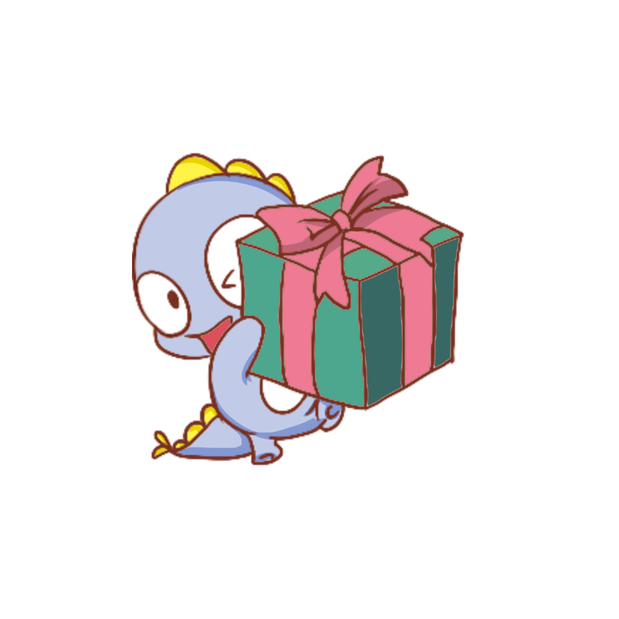

Hoạt động nhóm cặp đôi
Quan sát các tranh ảnh và trả lời các câu hỏi

Slide 11

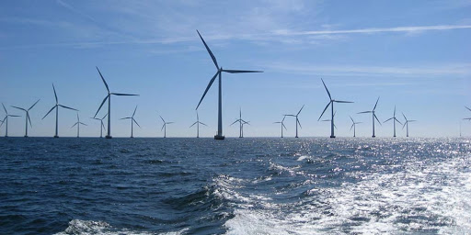

1. Hình ảnh sau sử dụng năng lượng gì?
Sử dụng năng lượng gió.
2. Nguồn cung cấp năng lượng đó như thế nào?
Nguồn cung cấp năng lượng đó được xem như vô hạn.
3. Theo nguồn gốc vật chất của năng lượng, năng lượng gió thuộc dạng năng lượng nào?
Theo nguổn gốc vật chất của năng lượng, năng lượng gió thuộc dạng năng lượng tái tạo.

Slide 12
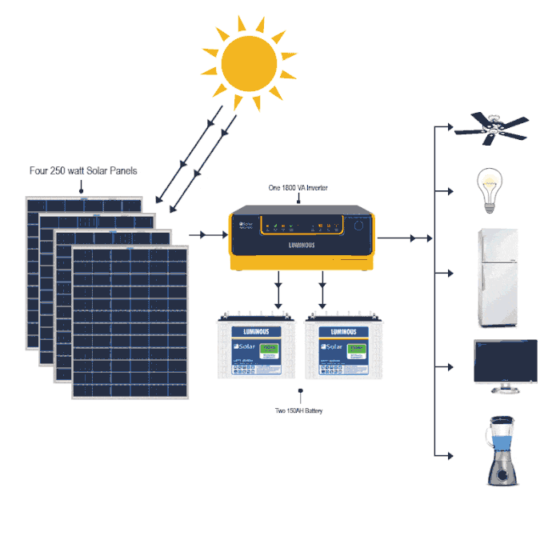
Tương tự
1. Hình ảnh sau sử dụng năng lượng gì?
2. Nguồn cung cấp năng lượng đó như thế nào?
3. Theo nguồn gốc vật chất của năng lượng, năng lượng gió thuộc dạng năng lượng nào?

Slide 13
II. Nguồn năng lượng tái tạo
Các nguồn năng lượng tái tạo bao gồm năng lượng từ Mặt Trời, năng lượng gió, năng lực nước, năng lượng sinh khối, năng lượng địa nhiệt …

Slide 14
Củng cố

Slide 15




Củng cố
1. a. Nêu những khác nhau giữ nguồn năng lượng tái tạo và nguồn năng lượng không tái tao?
2. Các nhà khoa học dự doán rằng đến năm 2100 sẽ không còn dầu và than trên Trái Đất. Cuộc sống của chúng ta sẽ thay đổi ra sau khi nguồn nhiên liệu này cạn kiệt?
b. Những nguồn năng lượng sau đây là nguồn năng lượng tái tạo: than, xăng, Mặt Trời, khí tự nhiên, gió.
0.5 秒延迟符，无
意义，可删除.

Slide 16
Lời giải
2. Nếu không còn dầu và than trên Trái Đất, cuộc sống con người sẽ bị ảnh hưởng nặng nề: nhà máy, xí nghiệp, phương tiện giao thông,... không hoạt động được. Vì vậy, cần tiết kiệm nguồn nhiên liệu hoá thạch đồng thời phải tìm kiếm nguồn nhiên liệu mới.
1. a. Nguồn năng lượng tái tạo: nguồn có sẵn trong thiên nhiên, liên tục được bổ sung thông qua các quá trình tự nhiên.
1. a. Nguồn năng lượng không tái tạo: mất hàng triệu đến hàng trăm triệu năm để hình thành và không thể bổ sung nhanh nên sẽ cạn kiệt trong tương lai gần.

Slide 17
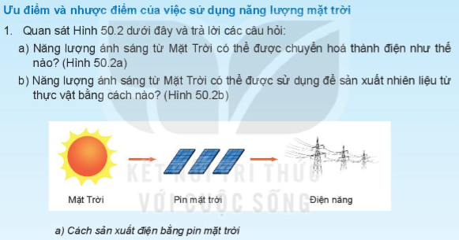
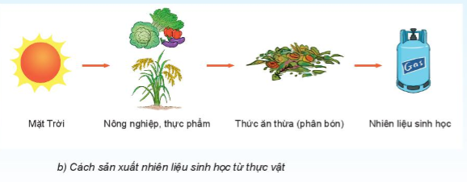

Slide 18




Lời giải
1. a) Năng lượng ánh sáng từ Mặt Trời chuyển hoá thành điện năng qua các pin mặt trời, các pin này có công dụng chuyển hoá năng lượng ánh sáng mặt trời thành điện năng.
b) Thực vật lấy ánh sáng từ Mặt Trời tạo ra thực phẩm, chất thải của con người, động vật, thực vật đã chết là nguồn nhiên liệu sinh học.

Slide 19
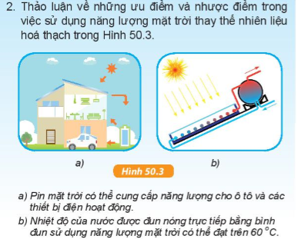

Slide 20
Lời giải
- Ưu điểm: nguồn năng lượng sẵn có và vô hạn, không gây ô nhiễm môi trường.
- Nhược điểm: giá thành và chi phí lắp đặt cao, vẫn còn rác thải là các pin mặt trời.

